Slide 1
Date | Task | Remark/Link
2021-11-03(5:53:00) | SideMeau 按鈕點擊顏色更改、sideMeau header UI
2021-11-04(3:13:00) | Header圖標更改，
2021-11-05(6:18:00) | dataTable header UI更改，status 按鈕新增，Action圖標更改
2021-11-06(3:05:48) | 我的商戶UI

Slide 2
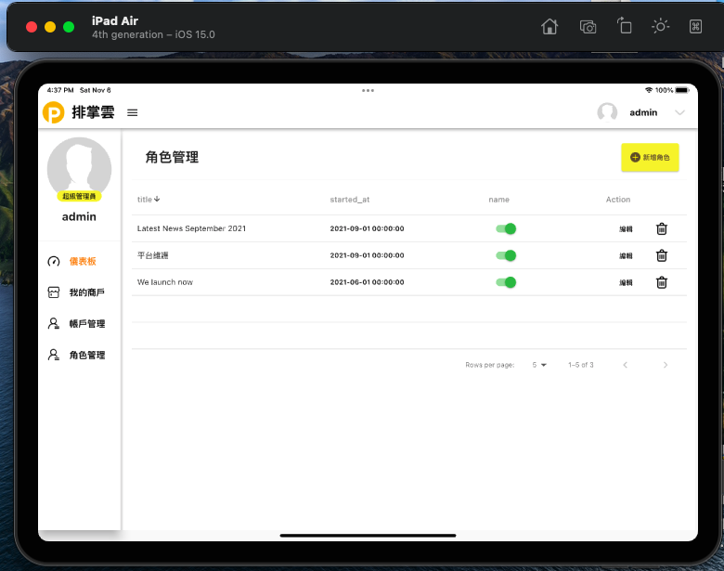
角色管理

Slide 3
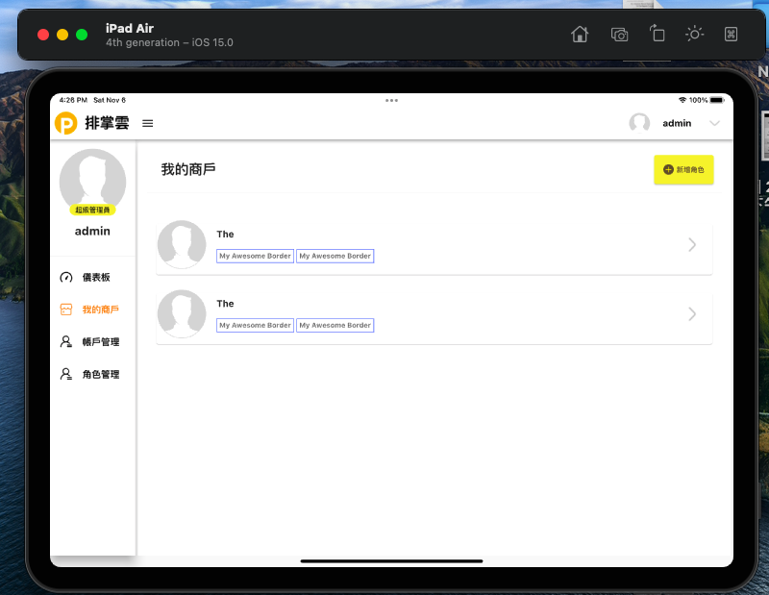
我的商戶

